Slide 1
Hiệu ứng xuất hiện
Hiệu ứng nhấn mạnh
Hiệu ứng biến mất
Hiệu ứng dịch chuyển

Slide 2

Đây là đoạn văn 1
Đây là đoạn văn 2
Khối hình
Bảng dữ liệu
P2
P3
P1

Slide 3
Tại sao phải Add Animation?

Slide 4
Animation Pane?

Slide 5
Animation Painter

Slide 6


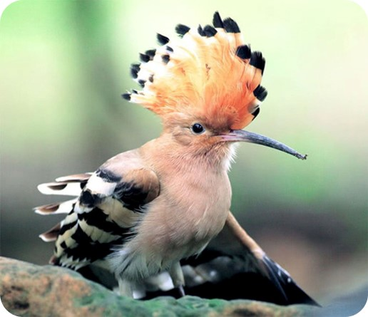
Đây là ảnh của một chú mèo đáng yêu
Đây là ảnh của một chú chim đáng yêu
Đây là ảnh của một chú chó đáng yêu

Slide 7
Đây là ảnh của một chú chim đáng yêu
Đây là ảnh của một chú chó đáng yêu
Đây là ảnh của một chú mèo đáng yêu

